Slide 1
UrbanHub
Jumeau numérique urbain — Plateforme Smart City Big Data
Ingestion & analyse de 3 flux : Batch météo · Streaming vélos · IoT pollution

Slide 2
CONTEXTE
Une Smart City génère des données en continu
• Capteurs IoT (pollution, bruit, incidents), consommation énergétique, météo, trafic, événements urbains…
• Ces données doivent être collectées, stockées, traitées et analysées pour produire des indicateurs utiles aux décideurs publics.
• Objectif : développer UrbanHub, une plateforme capable d'ingérer et d'analyser ces données — un jumeau numérique urbain.
• Trois types de flux typiques d'un système Big Data réel :
– Flux Batch — données historiques massives (météo)
– Flux Streaming — données temps réel (mobilité / vélos)
– Flux IoT — données capteurs (pollution atmosphérique)

Slide 3
ARCHITECTURE
Une chaîne de valeur de la donnée
Sources (NOAA · CityBikes · OpenAQ)
›
Ingestion (API · download // · scraping)
›
Data Lake (raw, partitionné par date)
›
Traitement (nettoyage → Parquet)
›
Analyse Data / IA (corrélations, indices)
›
Indicateurs urbains (JSON · CSV · dashboard)
• Data lake structuré en 3 zones : raw (brut immuable) → processed (Parquet nettoyé) → curated (indicateurs).
• Partitionnement Hive year=/month=/day= pour un traitement incrémental.
• Orchestration via une CLI unique (init · batch · stream · iot · process · analyze · dashboard · slides).

Slide 4
VUE D'ENSEMBLE
Les chiffres clés de la plateforme
24 216
5 639
65
5 328
Observations météo
Stations vélos
Réseaux vélos FR
Mesures pollution
12 principales villes françaises suivies · données réelles collectées via les API publiques NOAA, CityBikes et OpenAQ.

Slide 5
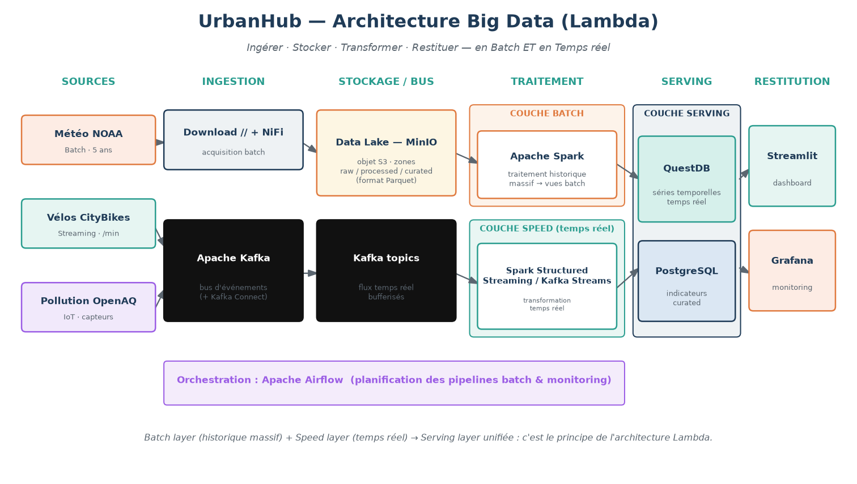
ARCHITECTURE BIG DATA
Une architecture Lambda (Batch + Temps réel)
Ingérer (Kafka) · Stocker (data lake MinIO/Parquet) · Transformer (Spark batch + Structured Streaming) · Restituer (QuestDB + Streamlit/Grafana). Chaque techno open source est choisie face à ses concurrentes.

Slide 6
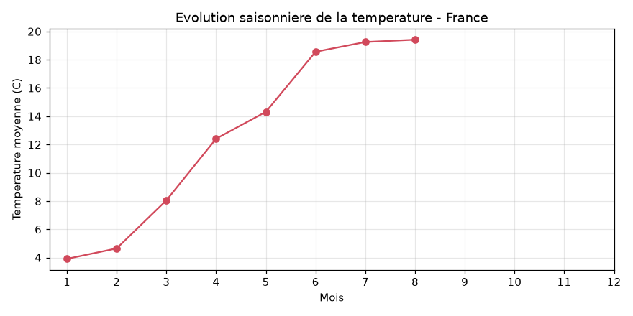
PARTIE 1 · FLUX BATCH
Analyse météorologique urbaine (NOAA)
• Téléchargement PARALLÈLE des stations FR (ThreadPoolExecutor), 5 ans d'historique — jamais fichier par fichier.
• Nettoyage : parsing ISD, conversion d'unités, valeurs manquantes, timestamp UTC, humidité (Magnus).
• Questions métier traitées :
– Périodes anormales (z-score vs normale mensuelle)
– Corrélation météo ↔ visibilité
– Évolution saisonnière de la température
– Jours extrêmes : chaud 37.0°C, froid -5.9°C

Slide 7
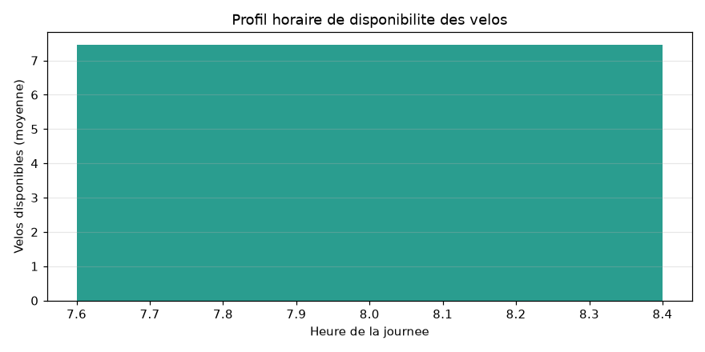
PARTIE 2 · FLUX STREAMING
Mobilité urbaine (CityBikes)
• Récupération automatique toutes les minutes de l'état des stations de tous les réseaux FR (Vélib' inclus).
• Variables : station_id, nom, lat/lon, bikes_available, free_slots, timestamp.
• Questions métier traitées :
– Stations les plus utilisées (taux d'occupation)
– Zones à offre insuffisante (souvent vides)
– Pics d'utilisation journaliers
– Déséquilibres géographiques
– Stations critiques à rééquilibrer (pénurie / saturation)

Slide 8
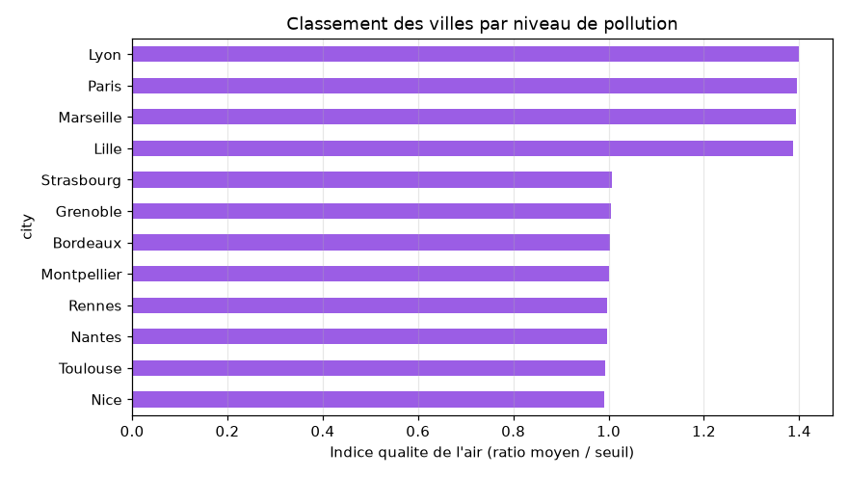
PARTIE 3 · FLUX IoT
Pollution atmosphérique (OpenAQ)
• Ingestion régulière simulant un flux IoT pour les principales villes.
• Polluants : PM2.5, PM10, NO₂, O₃, SO₂, CO.
• Mode réel via l'API OpenAQ (clé X-API-Key) ou simulateur réaliste avec cycles diurnes + backfill d'historique.
• Questions métier traitées :
– Villes les plus polluées par polluant
– Profils horaires (pics trafic NO₂, ozone l'après-midi)
– Dépassements des seuils OMS
– Indice de qualité de l'air par ville

Slide 9
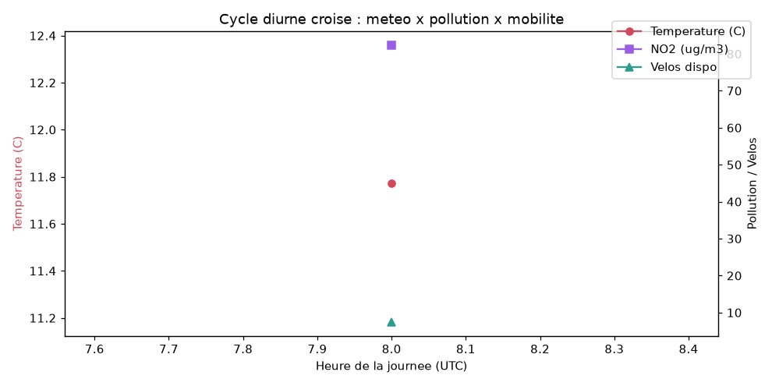
PARTIE 4 · ANALYSE CROISÉE
Météo × Pollution × Mobilité
• Croisement sur le CYCLE DIURNE (robuste aux profondeurs temporelles différentes des 3 flux).
• Relation météo ↔ pollution : forte corrélation ozone/température (signature photochimique).
– O₃ ↔ température : 0.929
• Influence de la météo sur l'usage des vélos.
• Conditions favorables à la mobilité douce (T 12–25°C, sans pluie, vent < 6 m/s) — surtout en été.
• Interactions météo × pollution × mobilité sur la journée.

Slide 10
RESTITUTION
Tableau de bord interactif (Streamlit)
• 4 onglets : Météo · Mobilité · Pollution · Analyse croisée.
• Filtres interactifs (menus déroulants à cases à cocher) : villes, polluants, réseaux — les graphiques se recalculent en direct.
• KPIs, carte des stations vélos, classements, profils horaires, matrice de corrélation.
• Lancement : python -m urbanhub.cli dashboard → http://localhost:8501

Slide 11
CONCLUSION
Livrables & perspectives
• Livrables :
– Scripts de collecte des 3 flux (urbanhub/ingestion)
– Stockage structuré en data lake (raw / processed / curated)
– Traitement data engineering (urbanhub/processing)
– Analyses & indicateurs urbains (urbanhub/analysis)
– Tableau de bord Streamlit + cette présentation
• Perspectives :
– Orchestration planifiée (cron / Airflow) pour enrichir le temps réel
– Stockage objet (S3/MinIO) + moteur de requête (DuckDB/Spark)
– Modèles prédictifs (prévision pollution, demande vélos)

